Slide 1
Y.龙车
一血：李政黎 PPT&讲题： 二血 李昊伟
题意：给定长度为n的正整数序列{ai}，0<= i <=n-1，支持以下两种操作：
1.计算从下标x开始依次令x = x + a[x]，until x >= n的次数
2.修改a[x]的值为y
数据范围：1 ≤ n, m, a[i] ​≤ 1e5
Tag：lct/分块

Slide 2
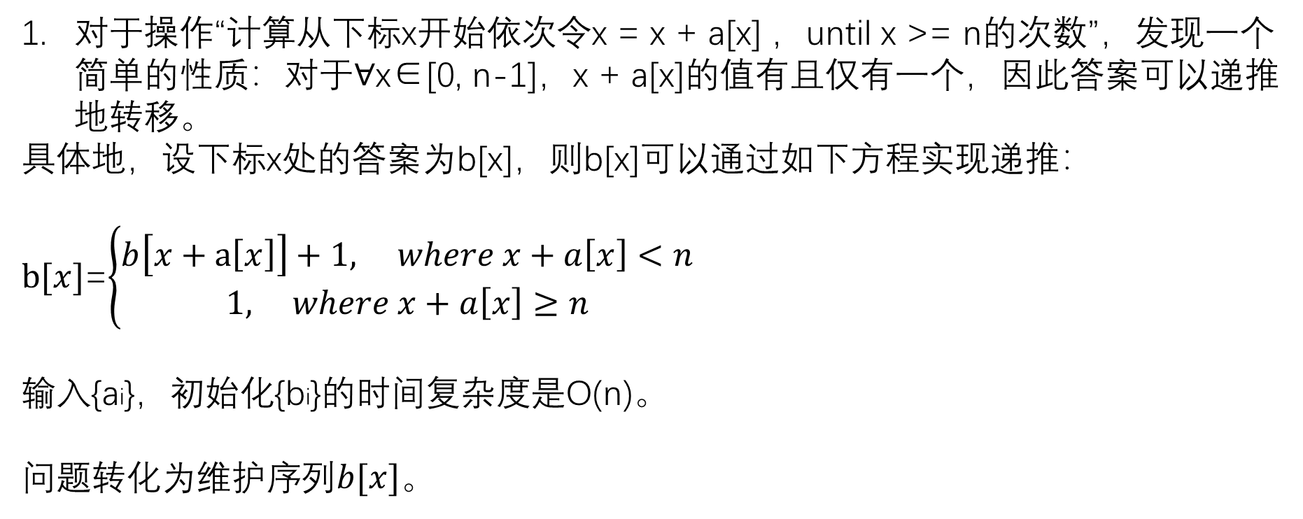
题解：递推+集合的动态维护
（我没有使用除C++STL之外的高级数据结构）
对于操作“计算从下标x开始依次令x = x + a[x] ，until x >= n的次数”，发现一个简单的性质：对于∀x∈[0, n-1]，x + a[x]的值有且仅有一个，因此答案可以递推地转移。
具体地，设下标x处的答案为b[x]，则b[x]可以通过如下方程实现递推：
$b[x]$=$\left\{\begin{aligned}b\left[x+a\left[x\right]\right]+1, where x+a\left[x\right]<n \\ 1, where x+a\left[x\right]≥n\end{aligned}\right.$
输入{ai}，初始化{bi}的时间复杂度是O(n)。
问题转化为维护序列$b[x]$。

Slide 3
题解：递推+集合的动态维护
（我没有使用除C++STL之外的高级数据结构）
对于操作“修改a[x]的值为y”，我们需要同时更新a[x]、b[x]的值，还有计算结果依赖于b[x]的任何b[i]。
算法：更新a[x] = y，再根据上一页的递推方程更新b[x]。复杂度O(1)。
分析：根据递推方程b[i] = b[i + a[i]] + 1，如果令x = i + a[i]，则b[x]的更新影响到了所有的b[i]，也必须同时更新所有的b[i]；对于每一个b[i]，它的更新也影响到了所有的b[j]，其中i = j + a[j]……这是一个递归过程。
分析：如何表达这种依赖关系？对∀x∈[0, n-1]，定义一个集合fa[x]存储所有这样的i：all i∈[0,x-1]，i + a[i] == x，意义是所有受b[x]的更新的影响的b[i]的下标i。这样，在“反向传播”时，递归地遍历all e∈fa[x]，令b[e] = b[x] + 1即可，具体实现为dfs。复杂度是指数复杂度。（居然能过？因为数据比较水）
算法：如何维护fa[x]?在初始化b[x]时，若x + a[x] < n，则添加元素x至集合fa[x + a[x]]。在修改a[x]的值为y时，若x + a[x] < n，则删除fa[x + a[x]]中的元素x，删除旧的依赖关系；若x + y < n，则添加元素x至集合fa[x + y]，添加新的依赖关系。复杂度取决于fa的实现。
实现：如何实现集合{fai}？使用C++STL set或unordered_set。复杂度O(log n)。

Slide 4
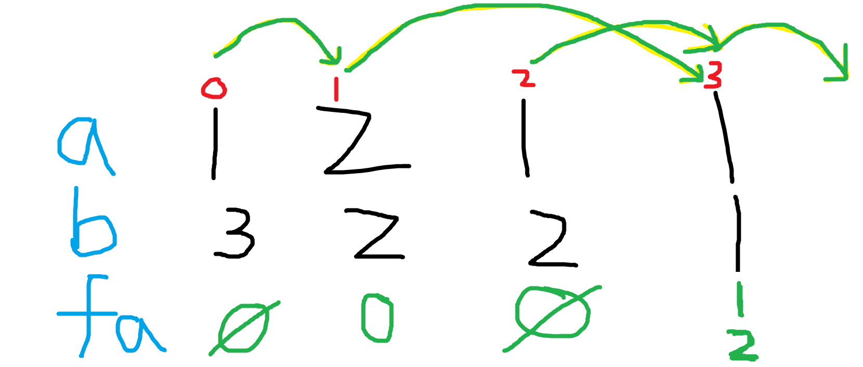

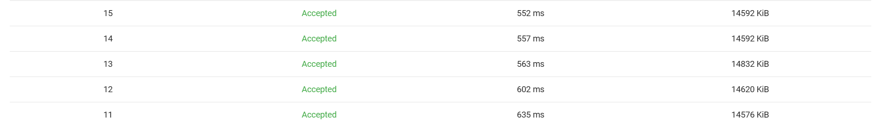
拿样例画的草图：
耗时最长的几个测试点：

